Slide 1
MRP구현 중간프로젝트
산업인공지능공학과.
2024254015 박길순

Slide 2
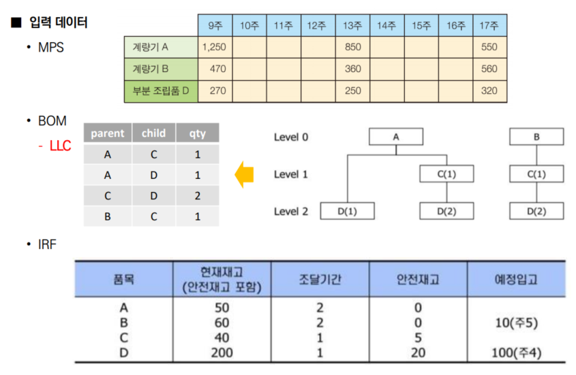
Project#1 MRP 전개구현(1/2)

Slide 3
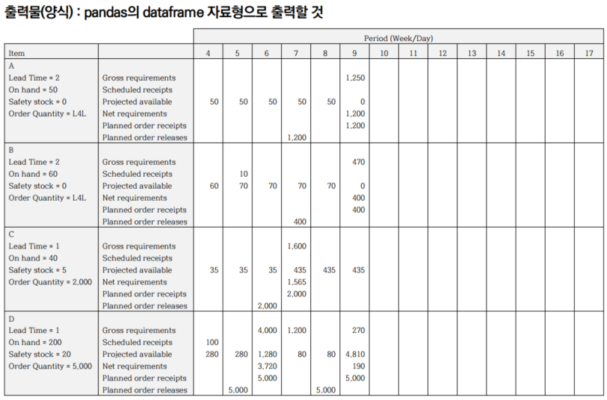
Project#1 MRP 전개구현(2/2)
MRP 전개 구현

Slide 4
개발환경
사용언어 : Python
기반자료 : 엑셀
개발환경 : Google Colab
자료연산 : Pandas dataframe사용

Slide 5
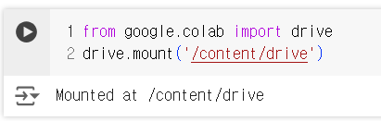
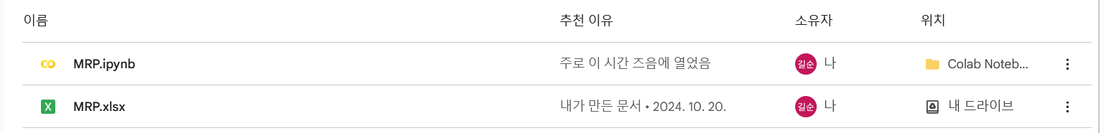
Google Colab 드라이브 연결
구글 드라이브 마운트
장점 : 웹상에 올려져 있어서 어느 곳에서나 접속해서 수정 및 실행이 가능
단점 : 구글드라이브를 매번 연결해줘야 하는 번거로움 있음.
구글 드라이브에 엑셀파일 업로드
MRP전개에 필요한 내용이 포함된 MRP.xlsx파일 업로드

Slide 6
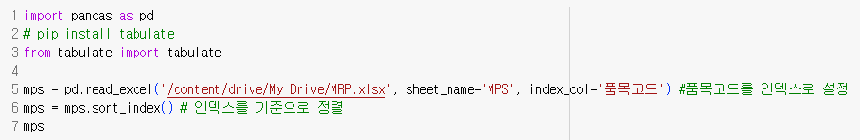
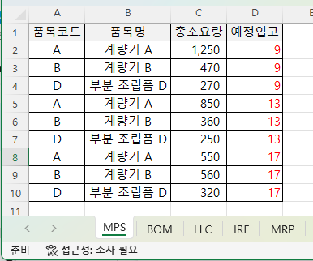
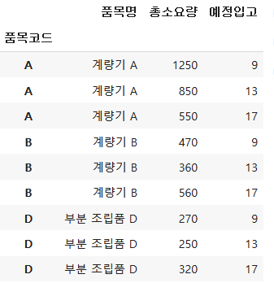
MPS
엑셀파일에 여러 시트가 있을 경우 이름을 지정하여 읽어 들임.
엑셀자료
품목코드 기준으로 정렬

Slide 7
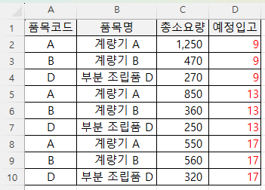
MPS
엑셀자료
품목코드 기준으로 정렬

Slide 8
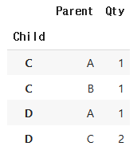
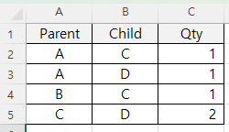
BOM
Child를 인덱스로 설정한 이유?
총소요량 계산시 인덱스에 있는 품목을 계산할때 추출하여 계산하기 위함
Parent 계획발주 수량 * Qty
엑셀자료
Child 기준으로 정렬

Slide 9


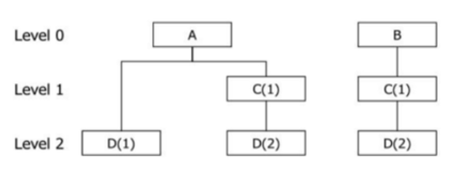
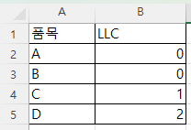
LLC
LLC기준으로 오름차순으로 설정한 이유?
MRP전개시 LLC기준으로 4~17주차 계산을 우선 수행하기 위함.
BOM을 이용하여 총소요량 계산시 상위레벨의 계획발주 수량이 필요함
엑셀자료
품목코드 인덱스 설정,
LLC기준 오름차순 정렬
평가 : LLC를 계산하는 방법으로 넣어야 함.

Slide 10
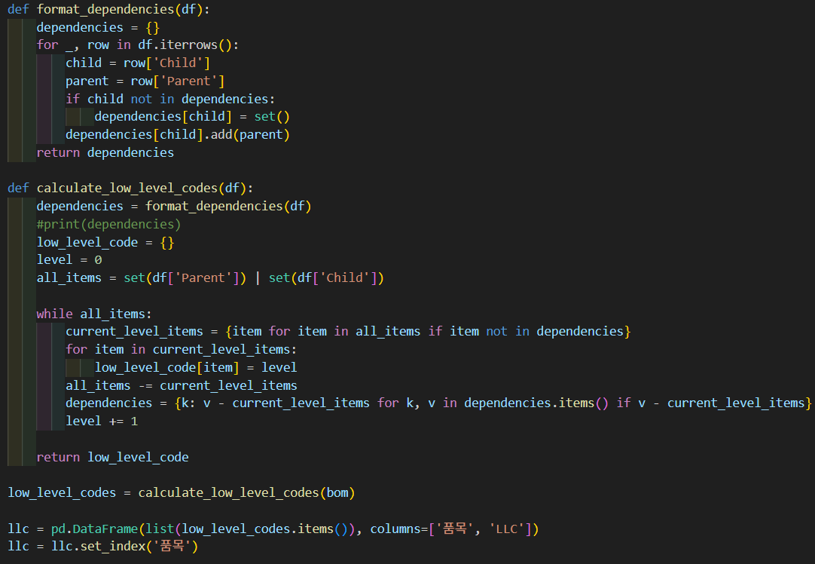
LLC 계산 부분 추가

Slide 11
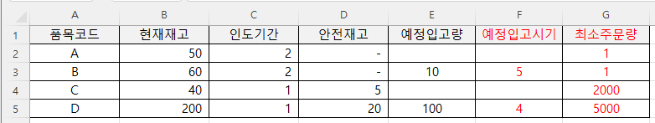
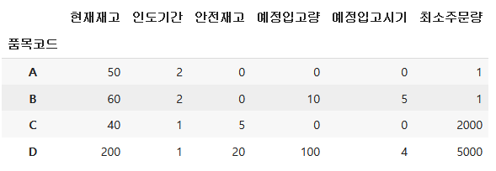

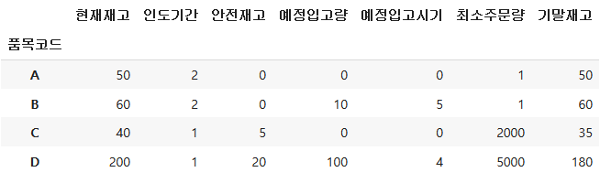
IRF
품목코드를 인덱스로 하여 dataframe 생성
엑셀자료
품목코드 인덱스 설정
4주차 첫 계산을 위해 현재재고와 안전재고를 고려해서 기말재고 컬럼추가

Slide 12
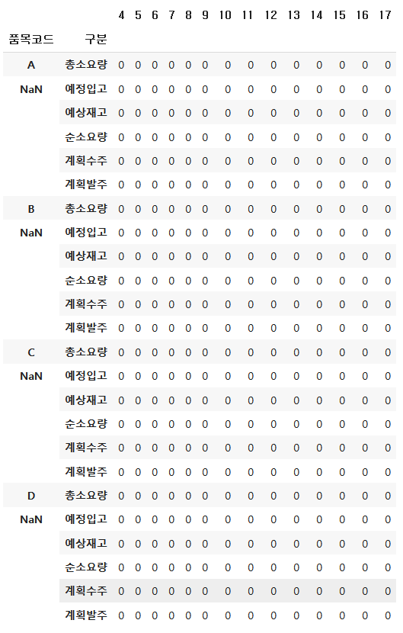
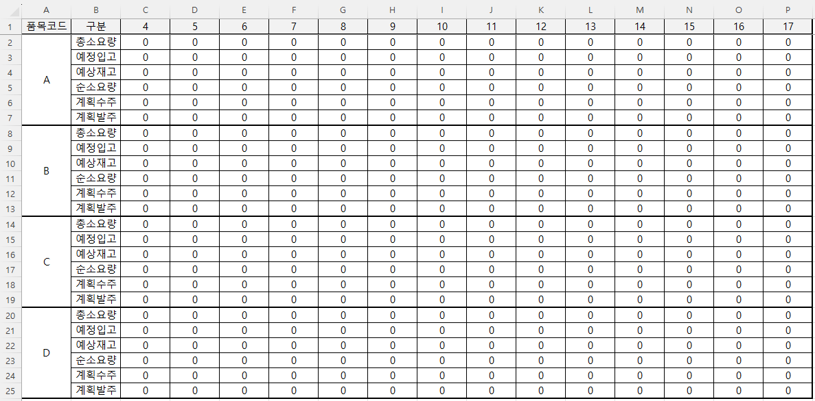
MRP(1/2)
멀티인덱스
엑셀자료
셀병합되어 있는 경우 첫 열만 값이 인식
나머지 아래 열은 NaN(Not a number)
품목코드 인덱스 설정

Slide 13
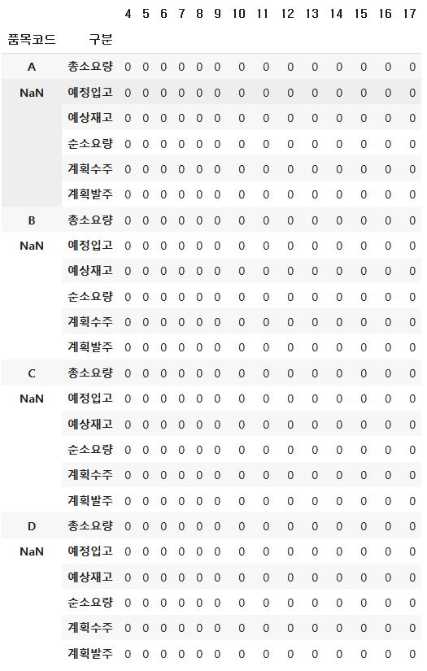
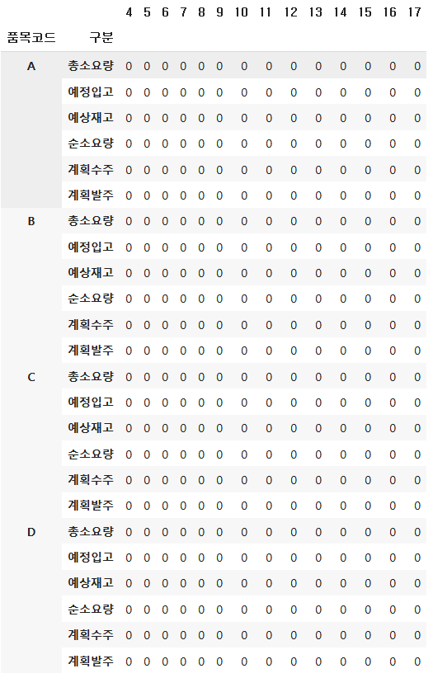
MRP(2/2)
품목코드 A로
선택되는 영역
fillna 적용 전
fillna 적용 후

Slide 14
MRP 전개 구현(1/ㅇ)
전개 구현 순서
LLC 단계별 품목 추출
계획수주 계산
추출 품목 반복
예상재고 계산
선택 품목 MPS 총소요량 업데이트
계획발주 계산
IRF의 품목 예정입고수량 MRP 업데이트
MRP 출력
4~17주차 반복
품목 총소요량 BOM참고 업데이트
week==4
순소요량 계산
순소요량 계산

Slide 15
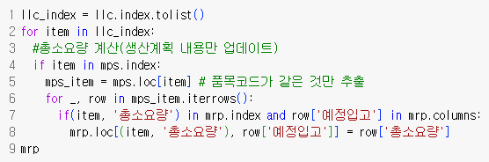
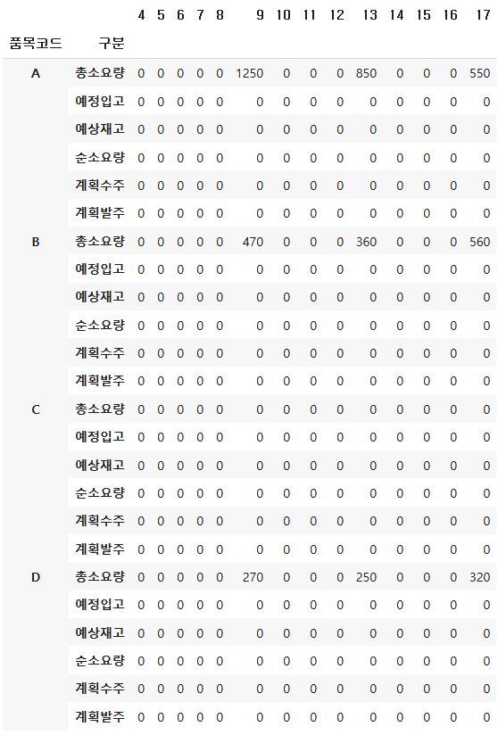
MRP 전개 구현(2/ㅇ)
각 품목의 총소요량을 LLC순서대로 MPS”총소요량”으로 업데이트
LLC 단계로 정렬한 인덱스를 리스트형태로 추출
품목 수 만큼 for문 반복
현재 선택된 품목코드가 MPS에 있는지 검사
MPS에서 품목코드가 같은것만 추출
MPS 품목의 각 행을 반복
MRP인덱스에 현재 품목코드와 총소요량이
있는지 확인, 예정입고로 설정된 주차가 MRP
컬럼에 있는지 확인
MRP의 [(품목코드,’총소요량’), 예정입고주차]에
MPS의 총소요량을 업데이트
품목코드 A,B,C,D에 MPS의
입고예정 주차별로 총소요량
업데이트

Slide 16
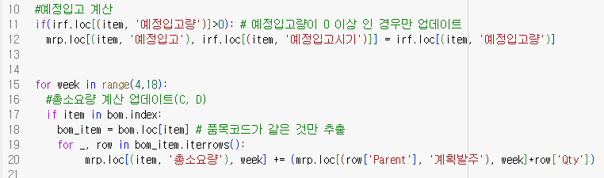
MRP 전개 구현(3/ㅇ)
IRF에 있는 예정입고 수량 업데이트
mrp.loc[(item, '예정입고'), irf.loc[(item, '예정입고시기')]]
10
mrp[(‘B’,’예정입고’), 5)

Slide 17
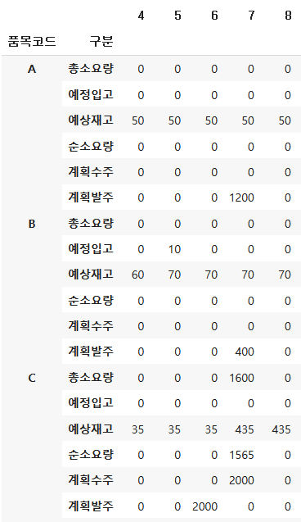
MRP 전개 구현(4/ㅇ)
4-17주차 까지 반복하며 MRP 전개 : 총소요량 업데이트
bom
C 총소요량 = MPS에 계획 총소요량 +
(A의 계획발주 * Qty) +
(B의 계획발주 * Qty)
= 0 + (1200*1) + (400*1)
=1600
mrp.loc[(item, '총소요량'), week]
1200+400
mrp[(‘C’,’총소요량’), 7)

Slide 18
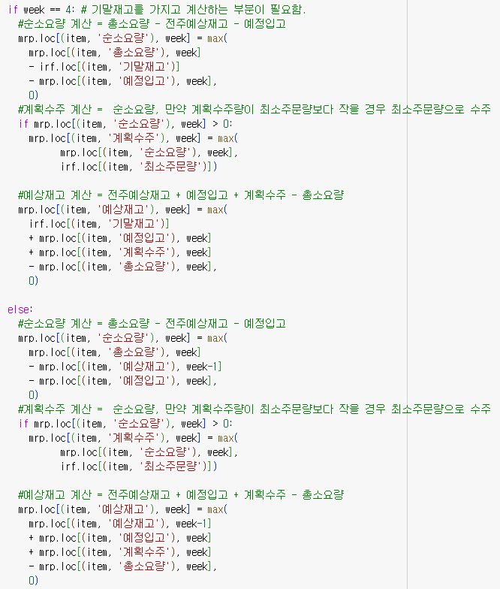
MRP 전개 구현(5/ㅇ)
4-17주차 까지 반복하며 MRP 전개 : 순소요량, 계획수주, 예상재고
계산시 –값이 나오는 경우를 고려하여
-일경우 0으로 설정

Slide 19
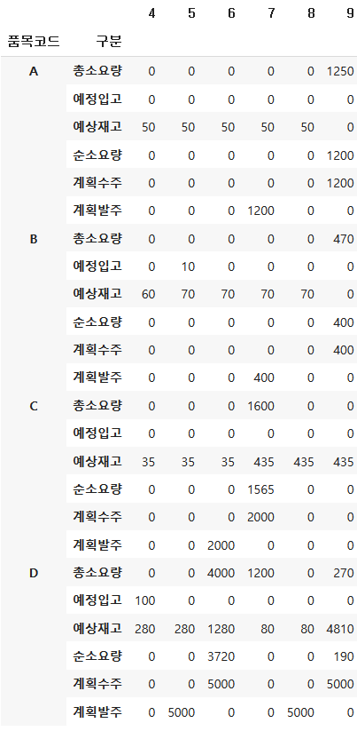
MRP 전개 구현(6/ㅇ)
4-17주차 까지 반복하며 MRP 전개 : 계획발주
현재주차 – 인도기간 값이 4주차 이상일때
계획발주는 인도기간 고려하여 계획수주량
발주진행
2주
2주
1주
1주

Slide 20
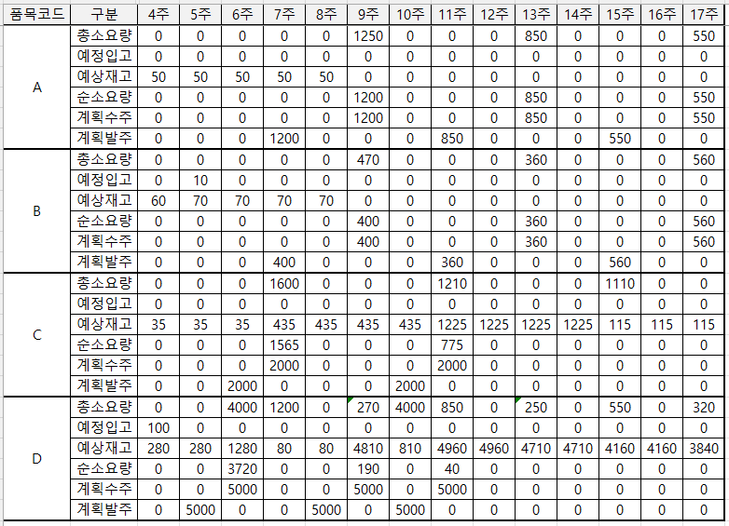
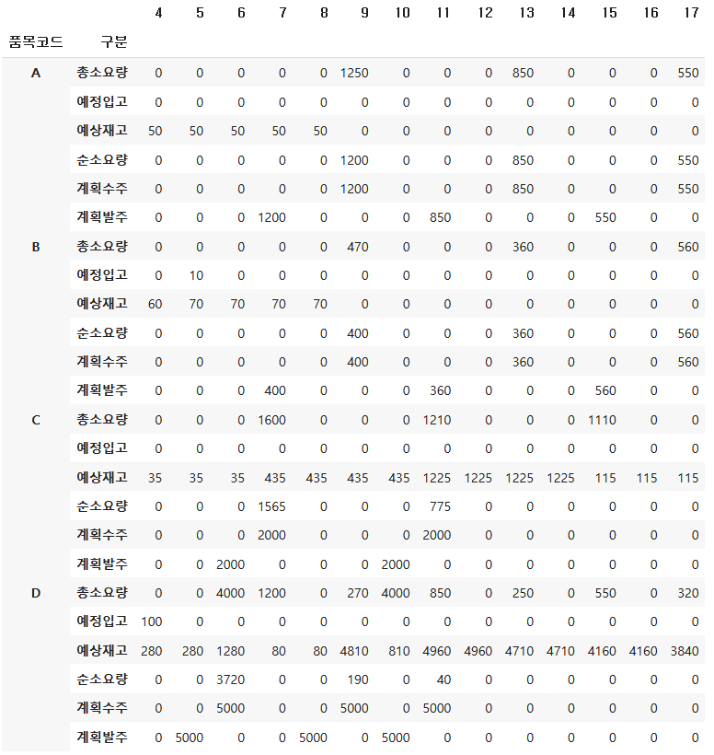
MRP 전개 구현(7/ㅇ)
전개 구현 비교
엑셀자료
MRP 코드 구현

